Slide 1
Тип хордовые. Подтип черепные. Класс земноводные (амфибии).
МБОУ СОШ №35 г.Казани
Подготовила:
учитель биологии 1 квалификационной категории
Сапарова К.И.

Slide 2
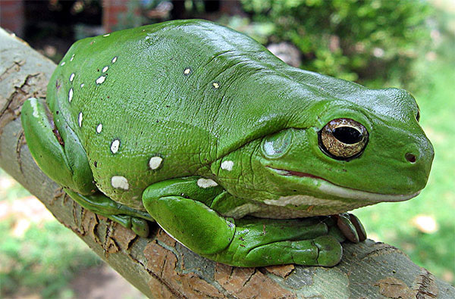
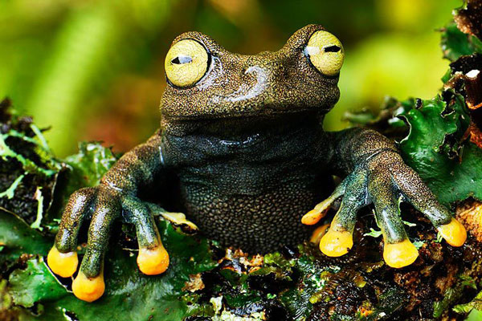

Slide 3
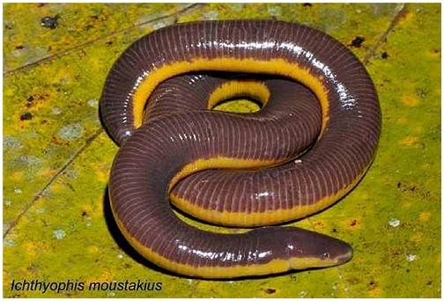
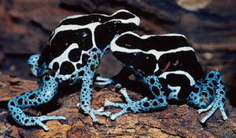

Slide 4
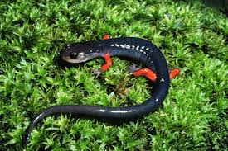
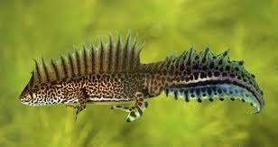

Slide 5
земноводные
Размножение и развитие рыбообразной личинки в воде
2000 видов

Slide 6
классификация
Класс Земноводные
Отряд Безногие
Отряд Бесхвостые
Отряд Хвостатые

Slide 7
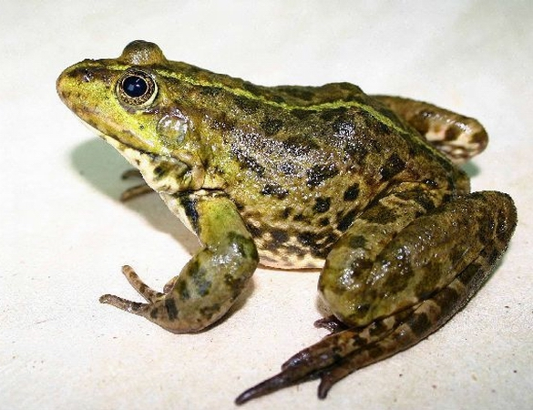
Внешнее строение

Slide 8
Внешнее строение
Туловище удлиненное (хвостатые),укороченное (бесхвостые), червеобразное (безногие);
Кожа тонкая, покрыта слизью (слизистые многоклеточные железы) – защита, газообмен;
При наличии конечностей – развиты сравнительно слабо, имеются перепонки.

Slide 9
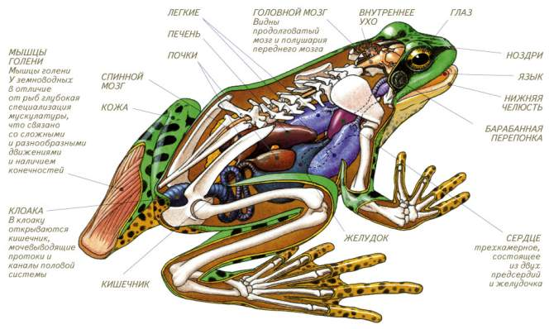
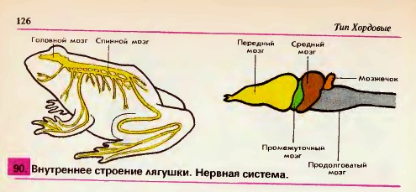
Внутреннее строение земноводных на примере лягушки

Slide 10
Внутреннее строение лягушки
Скелет:
Череп
Осевой скелет (позвоночник): 4 отдела (шейный, туловищный, крестцовый, хвостовой) от 7-200 позвонков;
Скелет парных конечностей:
верхние: пояс конечностей (лопатки, ключицы, вороньи кости), конечности (плечевая, локтевая и лучевая, запястье, пястье, фаланги);
Нижние: пояс конечностей (подвздошные, седалищные и лобковые), конечности (большая и малая берцовые, предплюсна, плюсна и фаланги)

Slide 11
2. Нервная система: 5 отделов (передний мозг – 2 полушария, промежуточный, мозжечок, продолговатый, средний), 10 пар головных нервов, спинномозговые нервы.
3. Органы чувств:
Глаза (появляются подвижные веки)
Обоняние (ноздри и ротоглоточная полость)
Слух (среднее ухо)
Осязание (кожа, у головастиков – боковая линия)

Slide 12
3. Кровеносная система:
Трехкамерное сердце (2 предсердия, 1 желудочек, кровь смешанная)
Два круга кровообращения.
Головастики похожи на рыб (двухкамерное сердце, 1 круг кровообращения)
4. Дыхание кожно-легочное
5. Пищеварение (появляется клоака)

Slide 13
6. Оплодотворение наружное
7. Выделительная система (красно-бурые почки-клоака-мочевой пузырь-клоака)

Slide 14
Домашнее задание
Название отряда | Особенности строения | Представители
Безногие
Бесхвостые
Хвостатые
Параграф 24
Конспект выучить
Таблицу заполнить

